Slide 1


QN-SENTRY
INTEGRATIEPROJECT 2 · ISB · 2026–27
OSINT exposure scanner
Zie het externe aanvalsoppervlak van een kmo — vóór een aanvaller het ziet.
Quinten Morreel · Noa Robles Levy
Verdediging 10 november 2026
Notes:
Quinten opent. "Goeiemiddag, wij zijn Quinten en Noa, en dit is QN-Sentry. Stel: je bent een kleine Belgische kmo. Twintig man, een website, wat documenten online. Je denkt: wie zou ons nu interessant vinden?" Daarna doorklikken naar de probleemslide.

Slide 2


Een kmo die denkt dat ze te klein is om een doelwit te zijn
HET PROBLEEM
Wat het bedrijf laat zien
Wat een aanvaller vindt
Een verzorgde website
HOOG
Een lookalike-domein om hun klanten te misleiden
Een teampagina met 20 medewerkers
HOOG
Een wachtwoord van een medewerker in een datalek
Enkele publieke documenten
Geen enkel teken van gevaar
MIDDEL
Een verouderde serverversie, publiek zichtbaar
QN-SENTRY
02
Notes:
Noa: "Het punt is: een aanvaller begint niet met inbreken, hij begint met kijken. Publieke documenten, DNS-gegevens, oude datalekken — allemaal legaal op te vragen, zonder dat het bedrijf er iets van merkt. Tegen dat een kmo doorheeft dat ze een doelwit is, heeft de aanvaller zijn huiswerk al gemaakt." Quinten: "Wat als die kmo datzelfde huiswerk zelf kon zien? Dat is QN-Sentry: één domein erin, en je ziet je eigen bedrijf door de ogen van een aanvaller."

Slide 3

Eén domein in. Je volledige blootstelling eruit.
HOE HET WERKT
01
02
03
04
Eén domein
Vier modules
Risicoscore
Rapport
bv. badsecurityinc.be
niet-intrusief, alleen kijken
één getal van 0 tot 100
leesbaar voor de zaakvoerder
Notes:
Noa: "QN-Sentry werkt bewust niet-intrusief. Het valt niets aan, het kijkt alleen — net als een aanvaller in zijn verkenningsfase. Je geeft één ding: het domein van het bedrijf. Daarna draaien vier modules, en het resultaat is één risicoscore en een rapport dat een zaakvoerder meteen begrijpt."

Slide 4
Vier modules, één risicobeeld
WAT HET SCANT
01
02
03
04
Aanvalsoppervlak
Documentmetadata
Phishingdomeinen
Datalekken
Subdomeinen, open poorten, services en webtechnologie.
Namen, gebruikersnamen en interne paden in publieke documenten.
Lookalike-domeinen, certificaten en e-mailbeveiliging (SPF, DMARC, DKIM).
Zakelijke e-mailadressen die in bekende datalekken opduiken.
bijv. een vergeten dev-server met open poort
bijv. het interne pad \\SRV-FS01 in een Excel
bijv. een medewerker met een gelekt wachtwoord
bijv. badsecuritylnc.be, met een l i.p.v. een i
QN-SENTRY
04
Notes:
Noa: "Die vier modules dekken elk een hoek af. Aanvalsoppervlak: welke servers en poorten staan open. Documentmetadata: wat lekt er uit publieke bestanden, zoals interne paden en gebruikersnamen. Phishing: bestaan er lookalike-domeinen, en is de e-mailbeveiliging in orde. En datalekken: staan er bedrijfsadressen met een gelekt wachtwoord online. Elke module levert bevindingen in één vast formaat." Brugzin: "Genoeg uitleg — laten we het tonen op ons eigen testbedrijf."

Slide 5

Zien wat een aanvaller ziet
LIVE DEMO
We schakelen over naar het dashboard en scannen ons eigen testbedrijf badsecurityinc.be.
Notes:
Draaiboek (±6 min). Backup: speel het opgenomen filmpje af als het netwerk of de laptop hapert. 0:00 Clients-pagina: open het "klant toevoegen"-formulier (niet indienen), open dan BadSecurityInc. "Dit is alles wat een MSP ingeeft: een bedrijfsnaam en een domein." 0:30 Start een nieuwe scan; de modules gaan van pending naar running. "De API zet de scan in de wachtrij; een worker draait de vier modules op de achtergrond, zodat het dashboard vlot blijft." 1:00 Open de scan van vanmorgen (completed). "Terwijl die draait, lopen we door dezelfde scan van vanmorgen." 1:15 Wijs de risicoscore aan. "Eén getal voor de zaakvoerder; elke bevinding telt mee volgens ernst. Het sterretje betekent: scan met een verwachte waarschuwing, dus niet volledig." 1:45 Metadata: open budget-2026.xlsx en it-security-policy.pdf. "Publieke documenten lekken het interne pad SRV-FS01, de gebruikersnaam ljanssens en oude Office-versies." 2:30 Phishing: lookalike badsecuritylnc.be (hoog) + certificaat. "Een l in plaats van een i, met een mailserver en een geldig certificaat." 3:15 SPF +all en DMARC p=none (beide hoog). "Het echte domein laat iedereen mail versturen in hun naam." 3:45 Breach: adressen in datalekken, jan.peeters met wachtwoord. "We bewaren alleen de naam van het lek en het type data, nooit het wachtwoord zelf (GDPR)." 4:30 Attack Surface: de www-webservice en het poortscan-paneel; het Vercel-adres staat bewust niet goedgekeurd (gedeelde hosting). Toon hier de PHP2Shell-bevinding als het wauw-moment. 5:00 Download het PDF-rapport, met dezelfde risicoscore als op het scherm. 5:30 Terug naar de live scan: completed, met dezelfde resultaten. "Dit bewijst dat niets vooraf geregisseerd was."

Slide 6


Eenvoudig onder de motorkap
ARCHITECTUUR
Dashboard
API
Wachtrij
Worker
Modules
React
FastAPI
Redis
Celery
4 OSINT-modules
PostgreSQL · slaat klanten, scans en bevindingen op — alles lokaal, in Docker-containers
Notes:
Quinten: "Onder de motorkap is het bewust eenvoudig gehouden. Het dashboard praat met een API, die een scan in een wachtrij zet. Een aparte worker pikt die op en draait de vier modules één voor één. Zo blijft het dashboard altijd vlot, ook tijdens een zware scan. Alles draait in Docker-containers, lokaal, zodat de scandata op de machine van de klant blijft."

Slide 7
Eén commando, en groen bij elke wijziging
AUTOMATISATIE & KWALITEIT
./install.sh
5 checks
± 450 tests
1 contract
Eén commando controleert Docker, genereert de geheimen en start alles — draaiend in tien minuten.
Elke pull request: tests, pyflakes, migraties, dashboard-build en een installatietest op een propere machine. Mergen kan pas als alles groen is.
Geautomatiseerde tests; geen enkele module meldt stil “niets gevonden”, maar altijd een duidelijke waarschuwing.
Alle modules leveren bevindingen in één vast formaat, zodat dashboard, rapport en risicoscore geen modulespecifieke code nodig hebben.
QN-SENTRY
07
Notes:
Quinten: "We hebben sterk op herbruikbaarheid ingezet. Eén commando, install.sh, controleert Docker, genereert de geheimen en start alles — een medestudent heeft het in tien minuten draaiend. Elke wijziging gaat door automatische tests: unit tests, een migratiecheck en zelfs een installatietest op een propere machine. En alle modules leveren hun bevindingen in één vast formaat, zodat het dashboard, het rapport en de risicoscore nooit modulespecifieke code nodig hebben." (Testaantal nog bevestigen na de eindscan.)

Slide 8
Bewuste keuzes, eerlijk verantwoord
KEUZES & VERANTWOORDING
PRIVACY
SCOPE
ETHIEK
Lokaal-only, geen login
Geen test-VM
Scannen na goedkeuring
Scandata is gevoelig, dus niets gaat online — het draait lokaal bij de klant. Login met rollen is bewust toekomstwerk.
Zonder cloud-credits geen live server. De poortscan is gebouwd en getest op een decoy, maar niet live gemeten — een eerlijke beperking.
Een domein bewijst geen controle over de server. Elk IP-adres keuren we apart goed; gedeelde hosting scannen we nooit.
QN-SENTRY
08
Notes:
Noa: "Een paar keuzes willen we uitlichten. Eén: het platform gaat nooit online. Scandata is gevoelig, dus alles draait lokaal bij de klant; login met rollen is bewust toekomstwerk. Twee: we hebben geen test-VM online gezet, omdat we geen cloud-credits meer hadden. De poortscan is wél gebouwd en getest tegen een decoy, maar we hebben ze niet live kunnen meten — dat vermelden we eerlijk als beperking. Drie: scannen mag pas na expliciete goedkeuring per IP-adres. Een domein bewijst immers geen controle over de server erachter, en gedeelde hosting scannen we nooit."

Slide 9
Meetbaar, niet beweerd
RESULTAAT
[__]/27
[__]%
4
geplante bevindingen gevonden
precisie — nauwelijks vals alarm
modules in één keten, end-to-end
STERK
Volledige keten, meetbaar resultaat, eerlijke scope
WERKPUNT
Geen live test-VM, en nog geen login met rollen
QN-SENTRY
09
Notes:
Conclusie. "We sluiten af met cijfers, geen beloftes. Van de [__] meetbare geplante zwaktes vond de scan er [__], met een precisie van [__] procent — dus nauwelijks vals alarm. De vier modules werken in één keten. Sterk vinden we de volledige, meetbare keten en de eerlijke scope; onze werkpunten zijn de live test-VM die er niet kwam en een login met rollen." Exacte cijfers invullen na de eindscan.

Slide 10
Wat we meenemen
REFLECTIE
Goed gegaan
Lastig
Volgende keer
Taakverdeling via GitHub-issues — altijd duidelijk wie wat deed.
De scope bijsturen zonder cloud-credits voor de test-VM.
Vroeger een testserver vastleggen, los van gratis credits.
Eén data contract hield de modules los testbaar.
Domeinverificatie via DNS betrouwbaar krijgen.
[vul aan: wat jij anders zou aanpakken]
De volledige keten werkte end-to-end.
[vul je eigen lastigste moment aan]
QN-SENTRY
10
Notes:
Persoonlijke reflectie: deze punten zijn een startpunt, maak ze je eigen. Ieder vertelt best één concreet voorbeeld. Draag dit samen, ieder een kolom, of verdeel het zoals jullie willen. De bracket-regels invullen met een eigen moment.

Slide 11

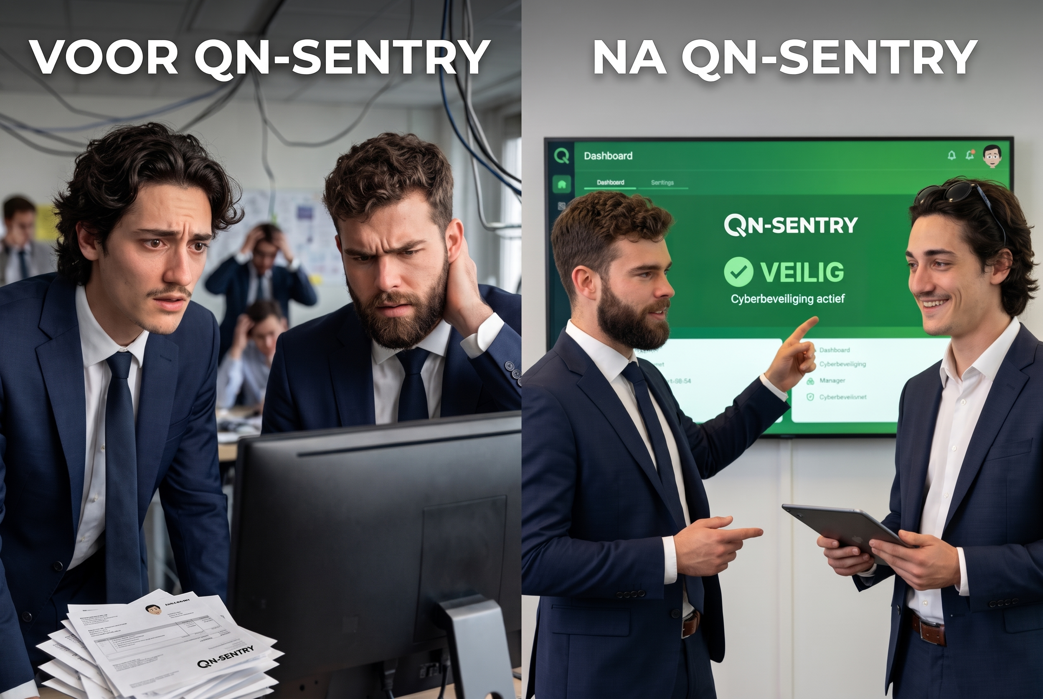
Bedankt
QN-SENTRY
Vragen?
Quinten Morreel · Noa Robles Levy
Notes:
Slot. Bedank de jury en nodig uit tot vragen. Hou de repo-link bij de hand voor een vraag over de code of het data contract.

